Slide 1

Chủ đề
5
LÀM QUEN VỚI HÌNH PHẲNG
Bài 27
THỰC HÀNH GẤP, CẮT, GHÉP, XẾP HÌNH.
VẼ ĐOẠN THẲNG
Tiết 1: Thực hành gấp, cắt, ghép, xếp hình

Slide 2
YÊU CẦU CẦN ĐẠT:
- Nhận dạng được các hình đã học.
- Nhận biết và thực hiện được việc gấp, cắt, ghép, xếp và tạo hình gắn với việc sử dụng bộ đồ dùng học tập cá nhân.
- Thực hiện được vẽ đoạn thẳng có độ dài cho trước.
- Thực hiện thao tác tư duy ở mức độ đơn giản, đặc biệt là khả năng quan sát.
- Xác định cách thức giải quyết vấn đề.
- Thực hiện và trình bày giải pháp cho vấn đề.
- Rèn luyện tính cẩn thận, nhanh nhẹn, góp phần phát triển tư duy và suy luận, năng lực giao tiếp toán học.

Slide 3
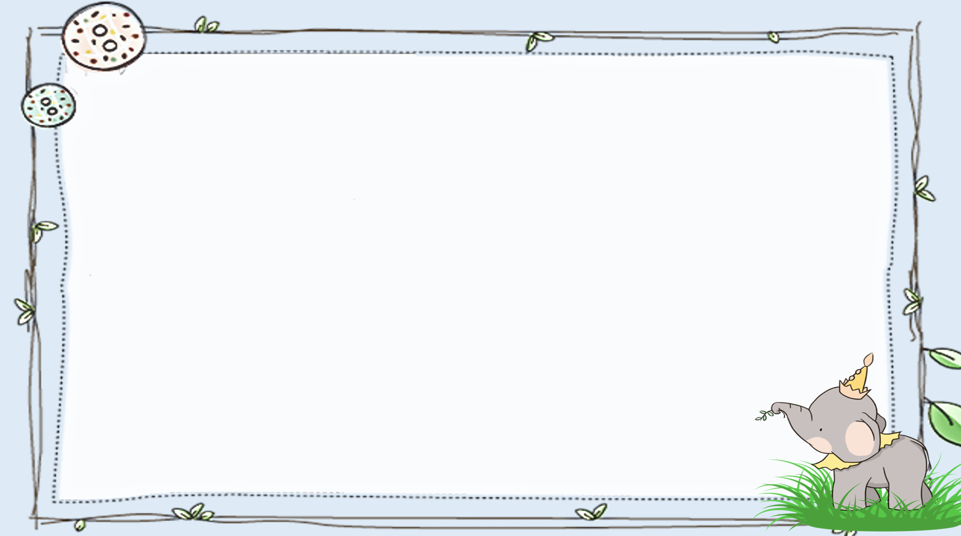

1
Dùng một tờ giấy hình chữ nhật, gấp rồi cắt thành một hình vuông và một hình chữ nhật (theo mẫu).

Slide 4
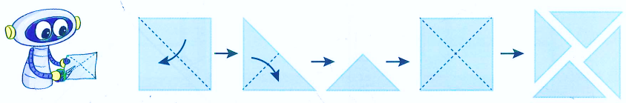
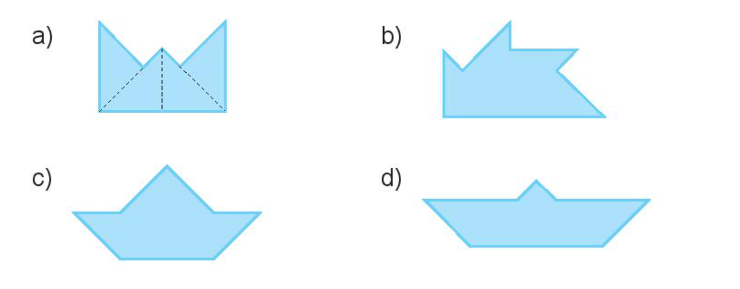
1
Gấp rồi cắt một hình vuông thành bốn hình tam giác.
Dùng bốn hình tam giác vừa cắt được để xếp thành mỗi hình sau:

Slide 5

1
Gấp rồi cắt một hình vuông thành bốn hình tam giác.
Dùng bốn hình tam giác vừa cắt được để xếp thành mỗi hình sau:

Slide 6
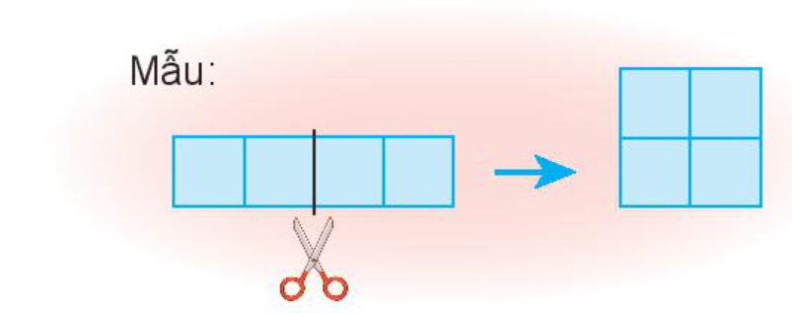

3
Cắt hình đã cho thành hai phần để ghép lại được một hình vuông (theo mẫu).

Slide 7
4
Hai hình nào ở cột bên trái ghép được hình ở cột bên phải?
a)
1
2
3

Slide 8
4
Hai hình nào ở cột bên trái ghép được hình ở cột bên phải?
b)
2
1
3

Slide 9






Tạm biệt và hẹn gặp lại
các con vào những tiết học sau!

